Slide 1
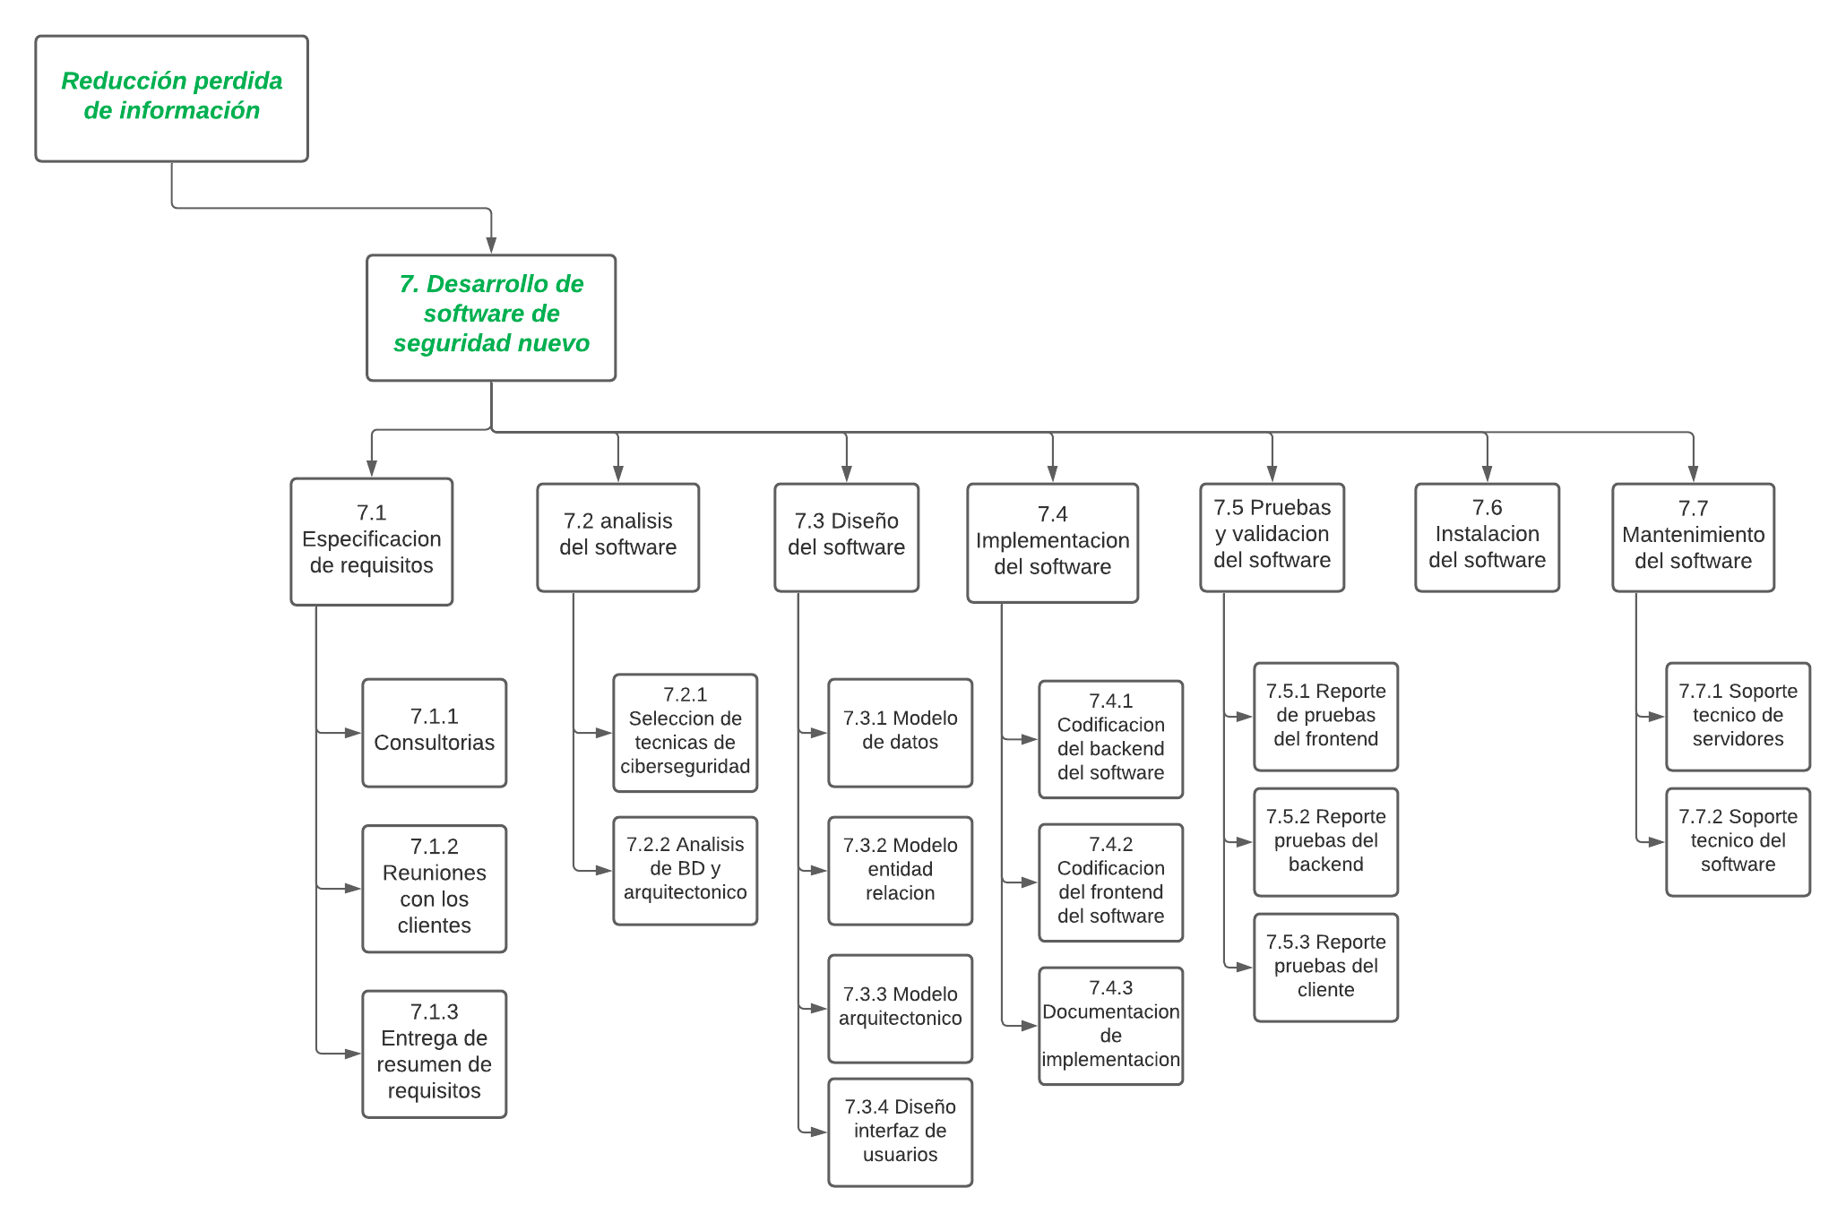
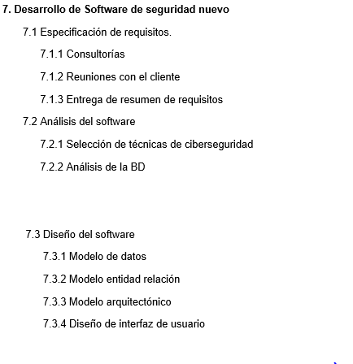
ESTRUCTURA DE DESGLOSE DEL TRABAJO (EDT)

Slide 2
Descomposición jerárquica, orientada al entregable del trabajo a ser ejecutado por el equipo de proyecto, para cumplir con los objetivos de este y crear los entregables requeridos, donde cada nivel descendente de la EDT representa una definición con un detalle incrementado del trabajo del proyecto. El propósito de una EDT es organizar y definir el alcance total del proyecto. Su forma jerárquica permite una fácil identificación de los elementos finales. Sirve como base para la planificación del proyecto.

Slide 3
Generalmente, una EDT no debe tener más de 100 o 200 elementos terminales (si parece que se requieren más, se deberían utilizar subproyectos). Una EDT debería tener 3 o 4 niveles de profundidad, y cada nivel debería tener entre 5 y 9 elementos de ancho.

Slide 4
Aprobador | Fecha | Firma
John Alejandro Obando Gil | Octubre 15-2020 | Jhon
Maria Camila Muñoz Mejia | Octubre 15-2020 | Camila
Genny Paola Rivera Becerra | Octubre 15-2020 | Paola
Natalia Ríos Agudelo | Octubre 15-2020 | Natalia
CEO empresa | Octubre 15-2020 | Fernando
Director proyectos | Octubre 15-2020 | Margarita
Director de sistemas | Octubre 15-2020 | Pablo
Director comercial | Octubre 15-2020 | Susan

